Slide 1
Организационная структура Вооруженных сил Российской Федерации
Подготовила
воспитатель Бобылева М.А.
2020г.

Slide 2
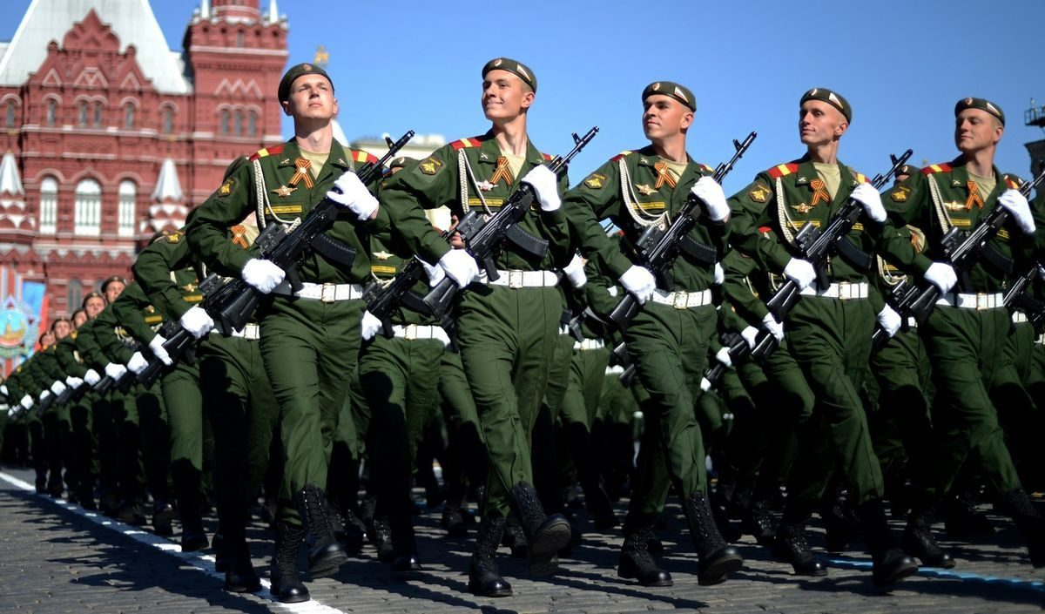
Поддержка обороноспособности в каждой стране обеспечивается Вооружёнными силами. Вооруженные Силы – военная организация Российской Федерации, основной функцией которой является отражение военной агрессии

Slide 3
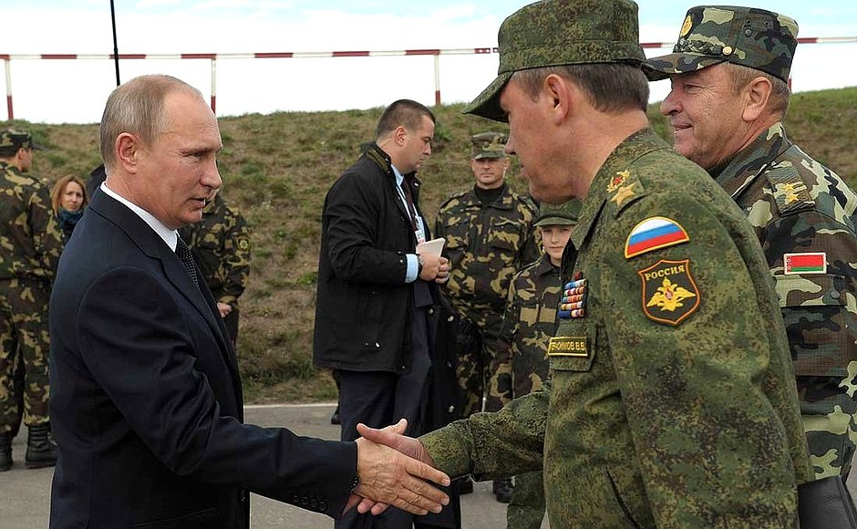
Вооружённые силы нашего государства имеют дату своего образования 07 мая 1992 года. Верховный главнокомандующий — Президент Российской Федерации

Slide 4
В военном ведомстве России законом установлено наличие трех видов вооруженных сил: Военно-воздушных сил, Сухопутных войск и Военно-Морского Флота.

Slide 5
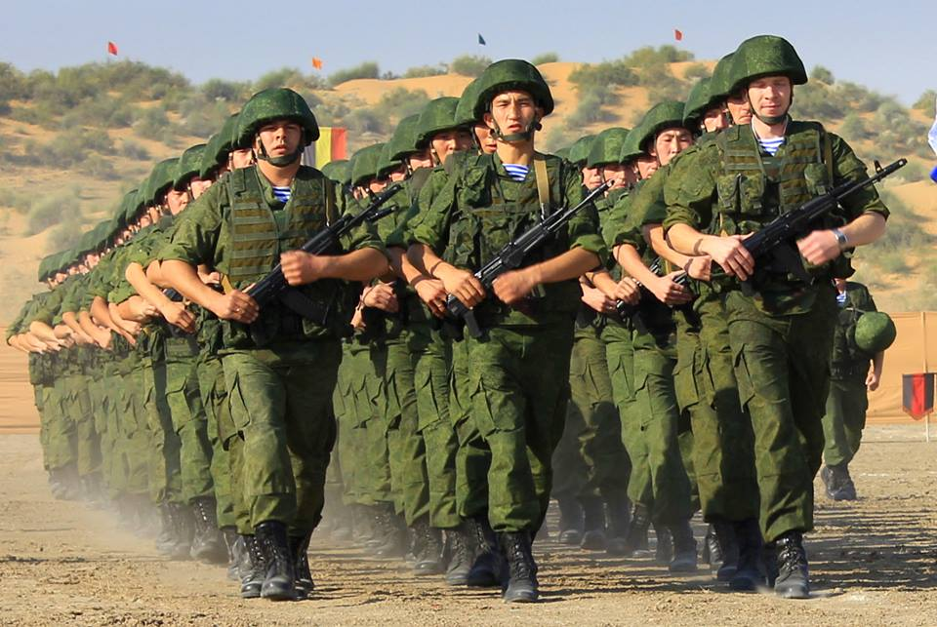
Сухопутные войска
На сегодняшний день Сухопутные войска являются самым многочисленным видом вооруженных сил России.
Основная их функция — разгром противника и отражение вторжения противника на территорию страны

Slide 7
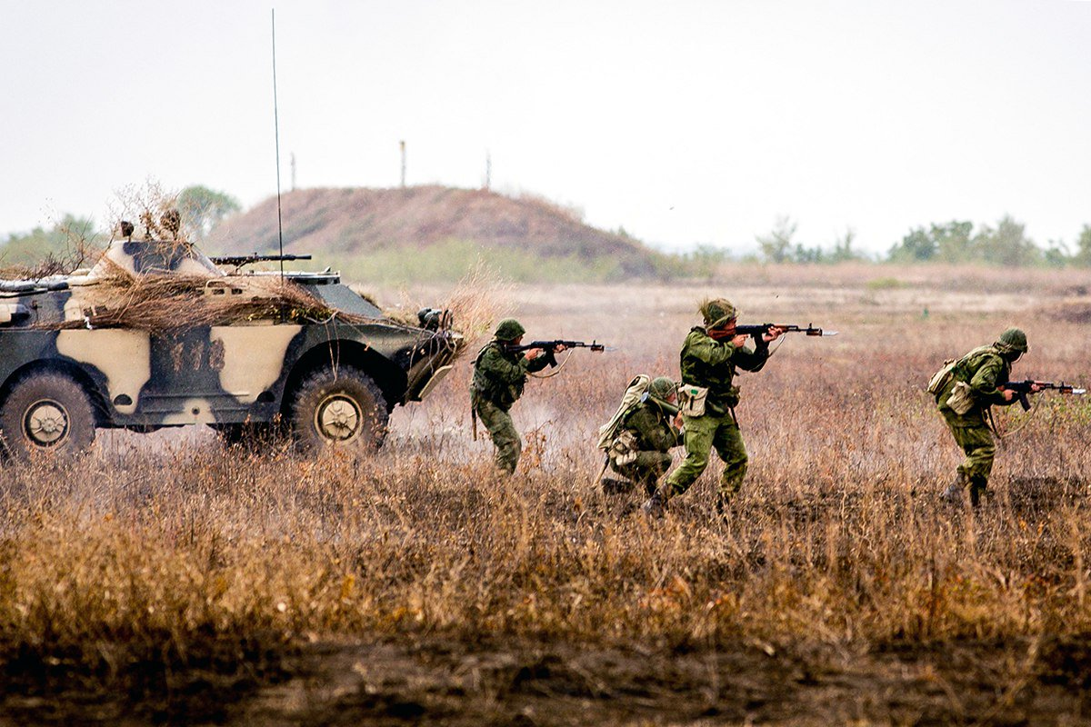
Мотострелковые войска
Наиболее многочисленный род войск. Мотострелковые войска состоят из мотострелковых подразделений, частей и соединений.

Slide 8
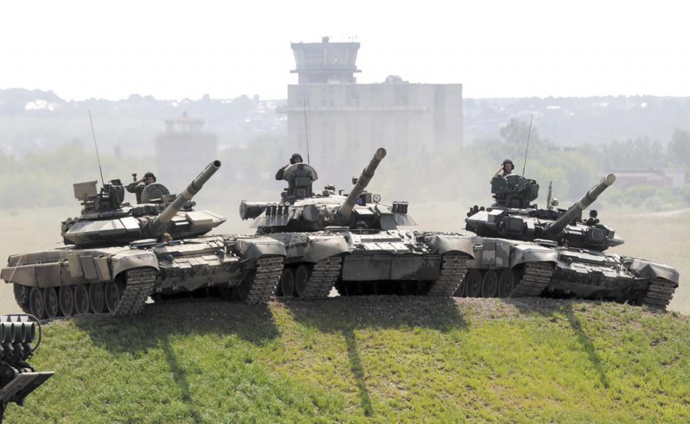
Танковые войска
главная ударная сила. Устойчива к воздействию оружия массового поражения, в том числе и ядерного.

Slide 9
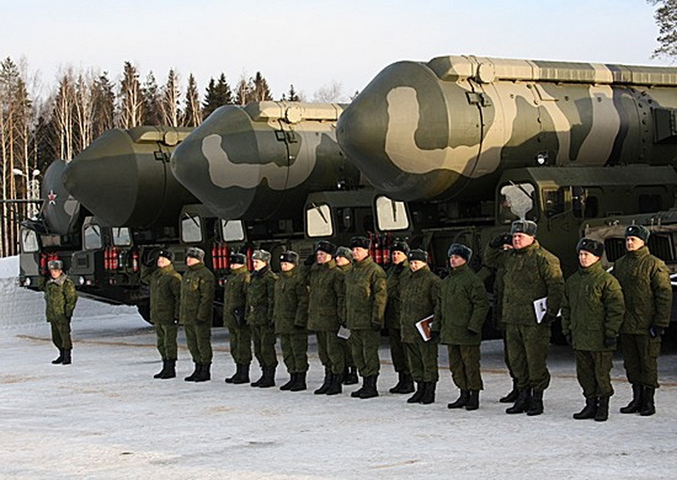
Ракетные войска и артиллерия
главной задачей является ядерное и огневое поражение противника.

Slide 10
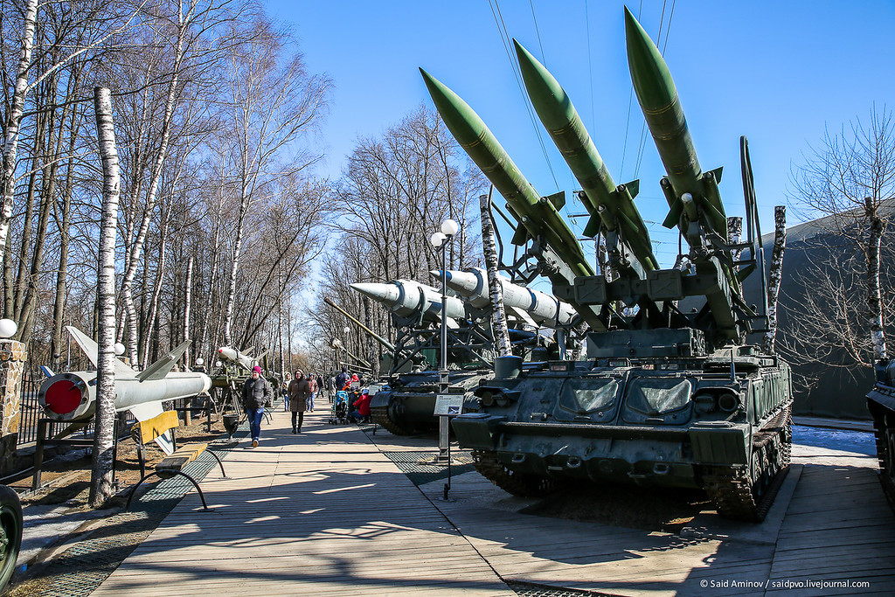
Войска ПВО Сухопутных Войск
этот род войск должен обеспечить защиту Сухопутных войск от удара с воздуха.

Slide 11
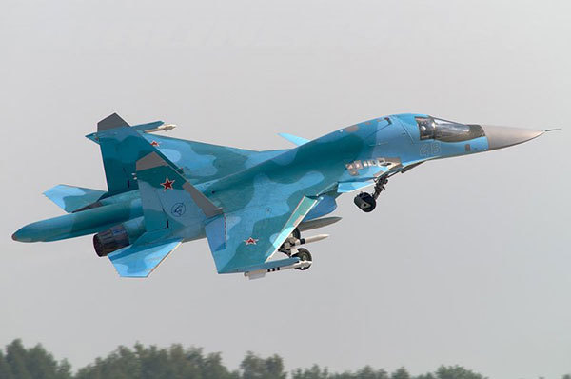
Военно-воздушные силы
Дальняя авиации предназначена для нанесения удара и поражения противника,, в том числе и с помощью ядерного оружия.
Фронтовая авиация действует на суше и на море.
Армейская авиация осуществляет поддержку сухопутных войск.
Военно-транспортная авиация осуществляет перевозку грузов, войск и техники.

Slide 12
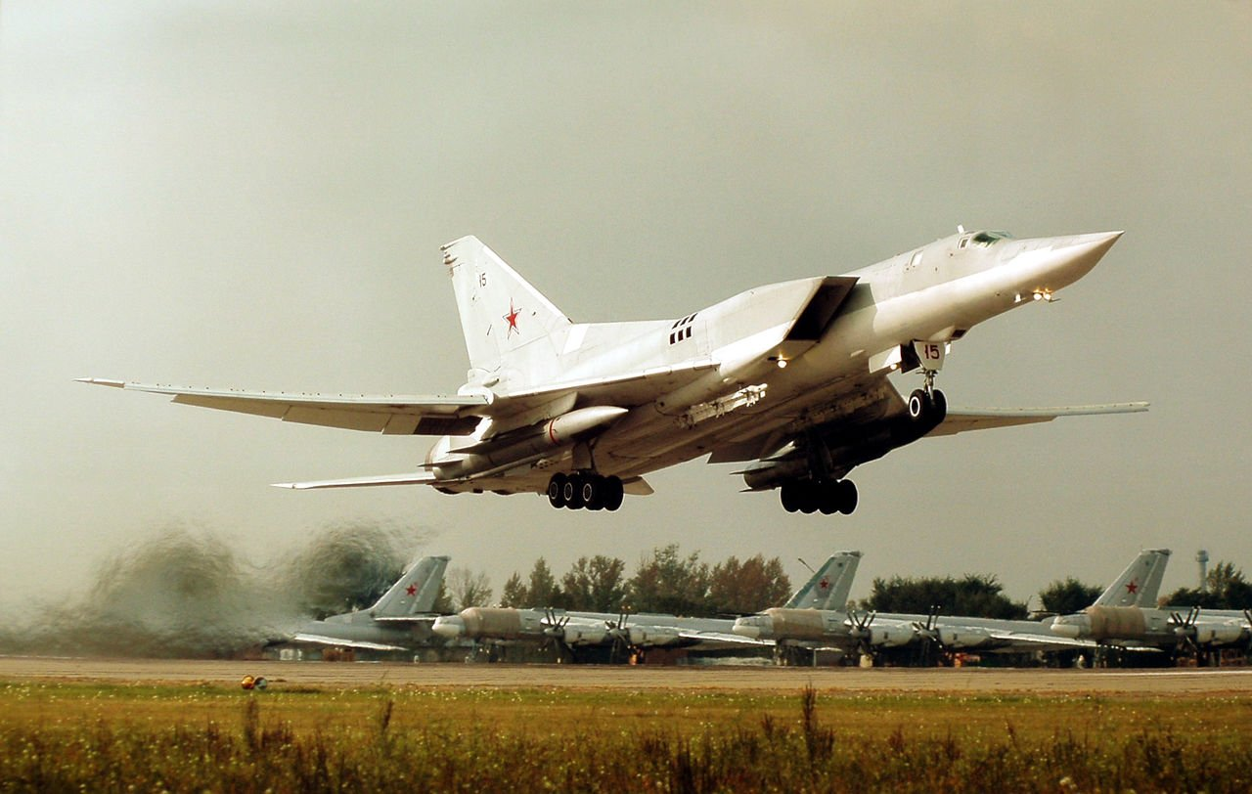
Дальняя авиация

Slide 13
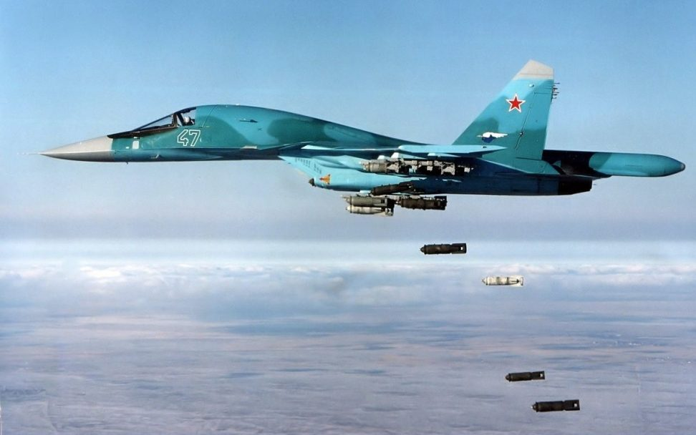
Фронтовая авиация

Slide 14
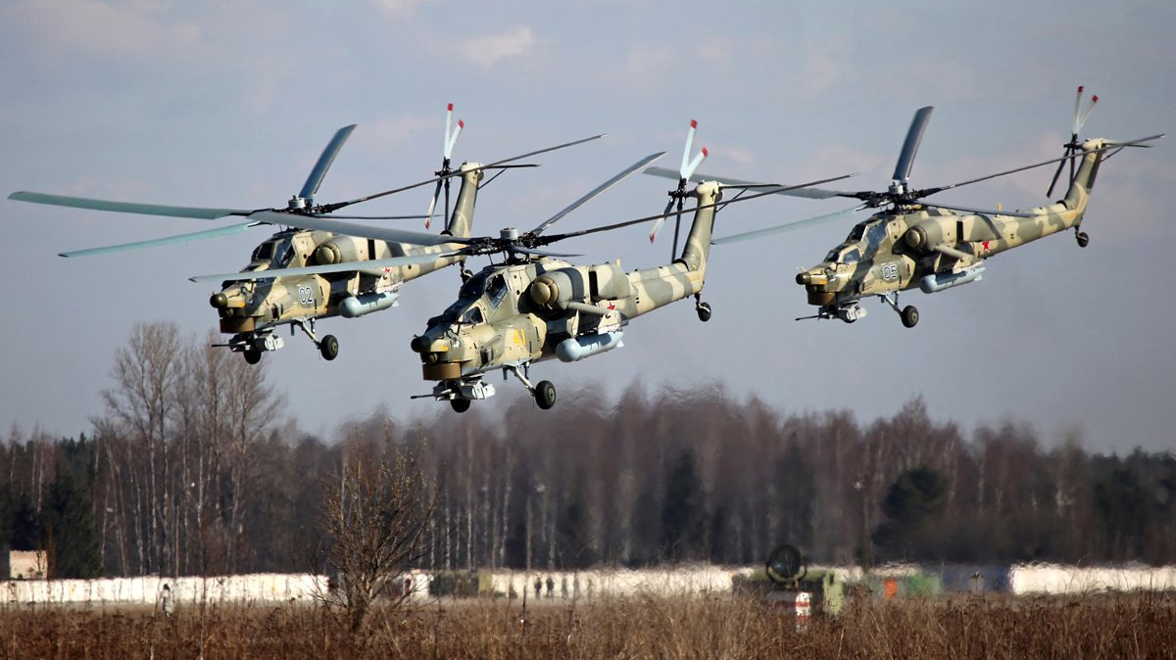
Армейская авиация

Slide 15
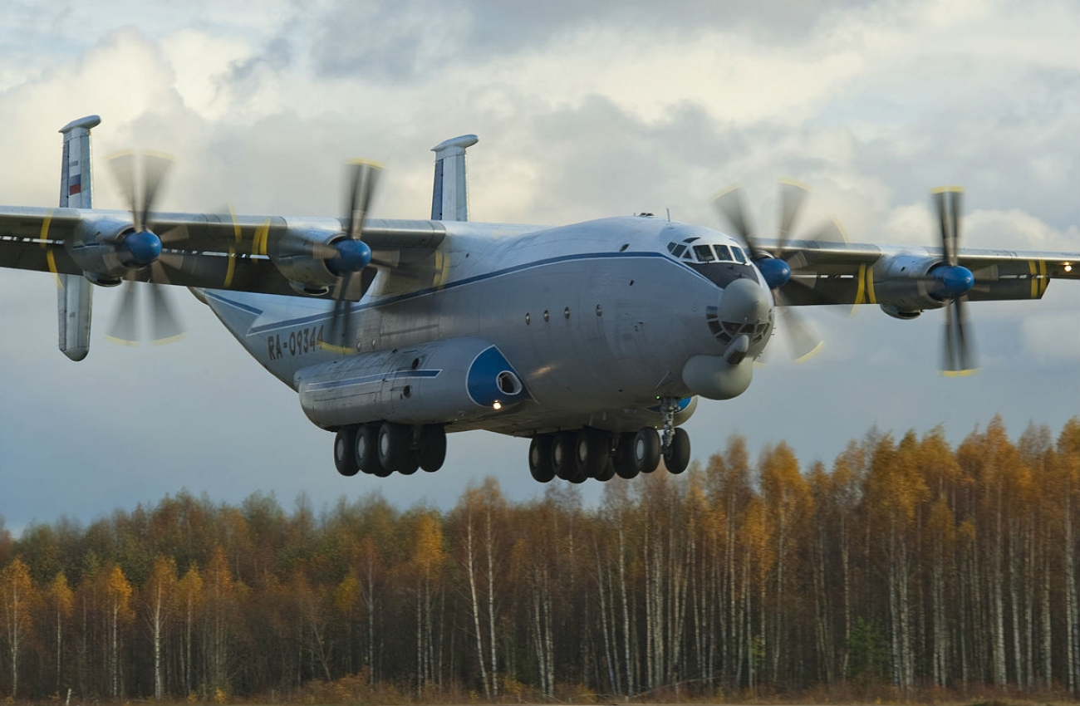
Военно-транспортная авиация

Slide 16
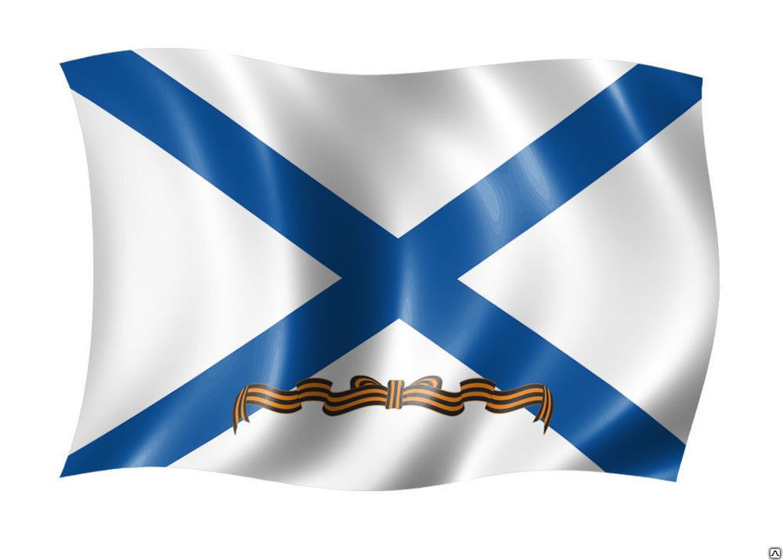
Военно-морской флот
главная сила Вооруженных Сил Российской Федерации для защиты интересов России в морской зоне, проведения поисково-спасательных операций, а также ведение боевых действий на море.

Slide 17
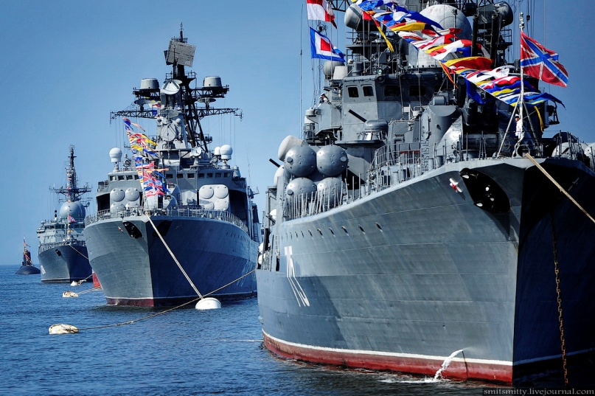
В состав ВМФ входят:
Подводные силы,
Надводные силы,
Береговые войска,
Морская авиация,
части и соединения специального назначения.

Slide 18
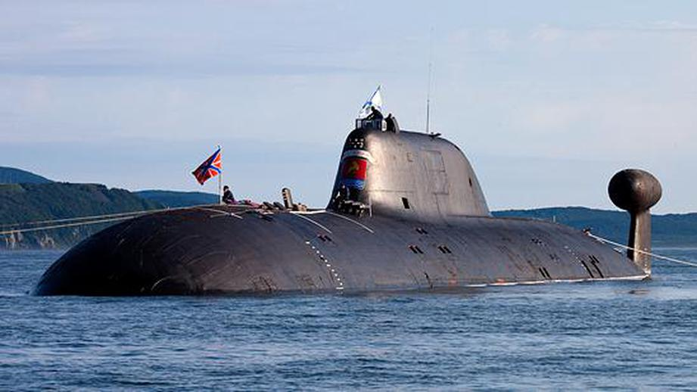
Подводные силы

Slide 19
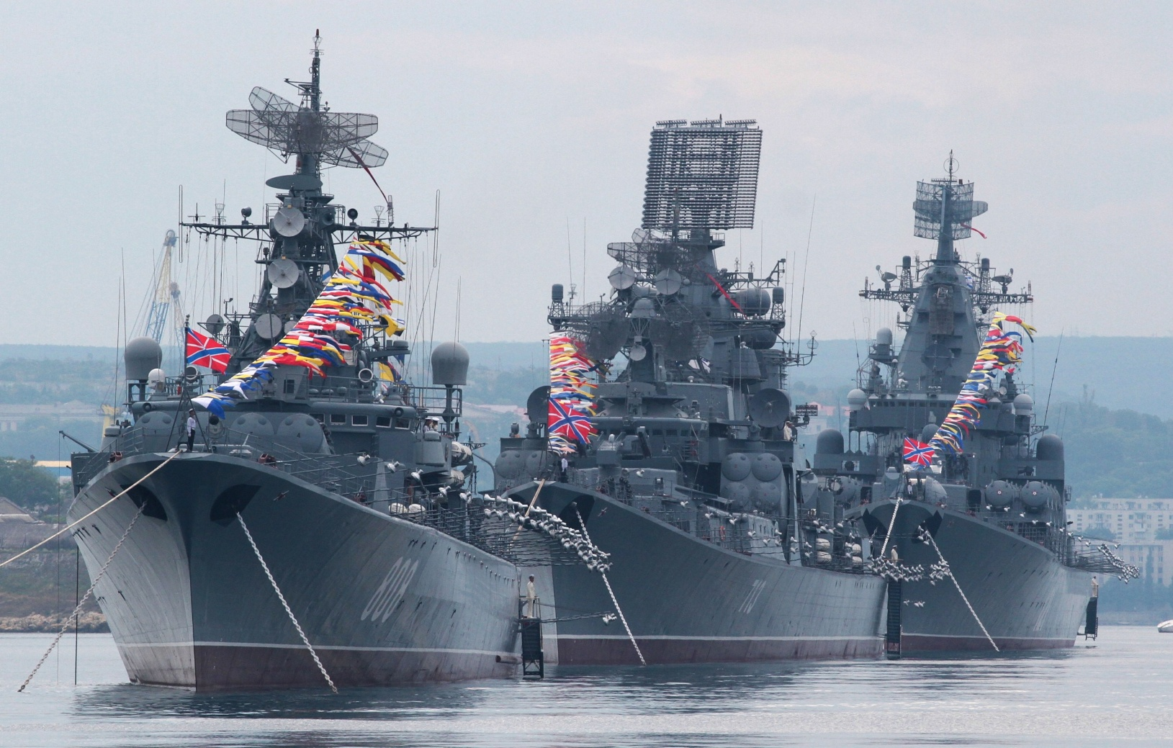
Надводные силы

Slide 20
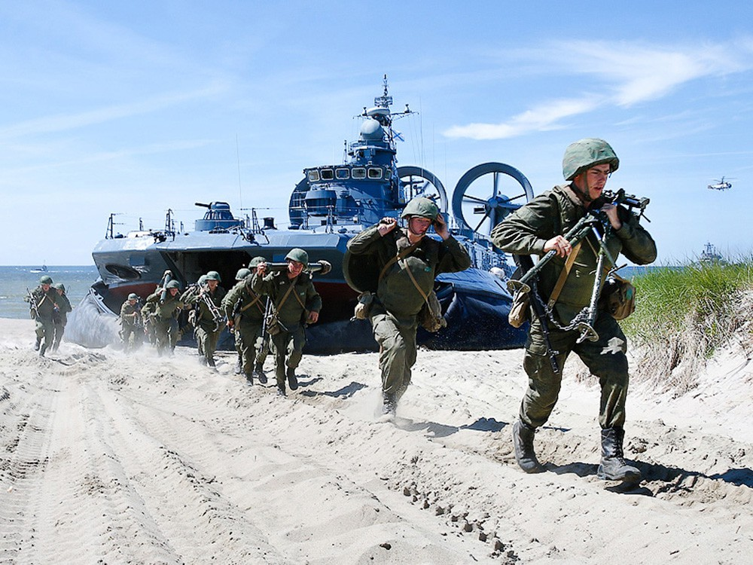
Береговые войска

Slide 21
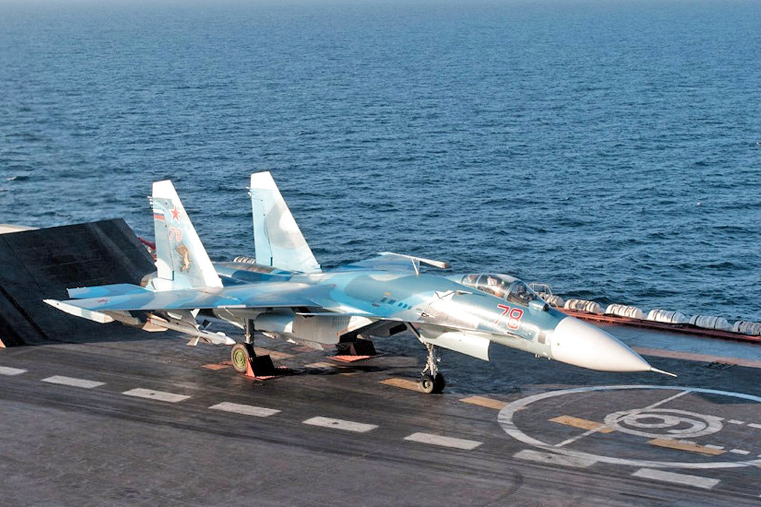
Морская авиация

Slide 22
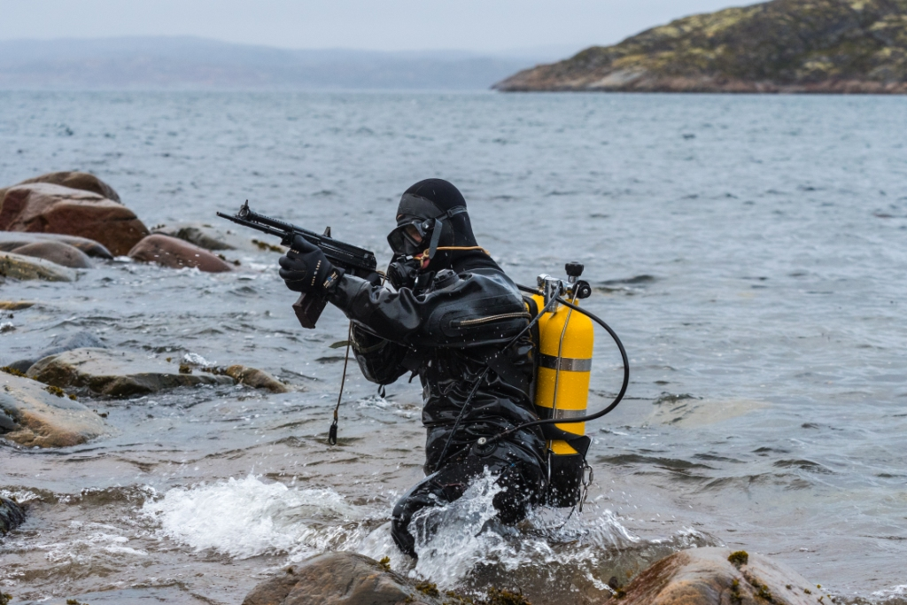
Части особого назначения

Slide 23
Список использованной литературы и интернет источников
https://burdenko5.ru/bolezni/kakie-vojska-est-v-armii-rossii-struktura-vs-rf.html
https://prizyvnik-soldat.ru/struktura-vooruzhennyh-sil/
https://novostroykpd.ru/news/den-sozdaniya-vooruzhennyh-sil-rossii/
https://gazeta.a42.ru/lenta/show/rossiyskie-ministerstva-i-tsentrobank-proveryat-na-gotovnost-k-voyne.html
https://infourok.ru/prezentaciya-po-obzh-sostav-vs-rf-891798.html
https://123ru.net/kronshtadt/111154176/
https://www.scoopnest.com/ru/user/mod_russia/911279476365021184-
https://www.drive2.ru/c/461508187082720434/

